Slide 1
Testamos cada seta do modelo: quatro hipóteses
H1 · preenchimento: B → Pr(Y = 1)
H3 · central
B ↑
bolsa maior
V ↑
a vaga vale mais
π ↑
mais médicos a escolhem
Pr(Y = 1) ↑
a vaga é preenchida
capacidade ↑
horas de especialista no SUS
H2 · escolha: B → V → π
H4 · capacidade líquida
Hipótese | Seta do modelo | O que testa | Estimador
H1 preenchimento | B → Pr(Y = 1) | a célula aberta do lado de bolsa maior preenche mais | RDD nos cortes do IVS
H2 escolha | B → V → π | a vaga de bolsa maior é mais escolhida como 1ª opção | logit condicional
H3 incentivo limitado | B contra o custo do lugar, dentro de V | o peso da bolsa é pequeno perto da distância e da origem | coeficientes do mesmo logit
H4 capacidade líquida | chegada → capacidade | o médico que chega soma horas ou só muda o registro | estudo de evento; comparação na nota de corte
H3 é a hipótese central (proposta do plano, delegada pelo autor e revisável por ele); H1 é o teste de consistência da cadeia.
Fontes: plano da banca 2, §3; modelo da banca 1 (Moehling et al.; Redding e Rossi-Hansberg; Choné e Ma; Burdett, Shi e Wright).
‹#›
Motivação | Pergunta | Literatura | Hipótese | Base de Dados | Metodologia | Resultados
Notes:
A banca 1 testava só a última seta. Testar cada seta explica um resultado nulo no fim da cadeia: se a bolsa pesa pouco perto do custo do lugar (H3), ela reordena candidatos entre vagas (H2) sem mudar quantas vagas preenchem (H1). A H4 pergunta se o médico que chega aumenta a capacidade ou só passa a ser registrado onde já estava. Cautela: H3 é a hipótese central (proposta do plano, delegada pelo autor e revisável por ele); H1 é o teste de consistência da cadeia.

Slide 2
Do modelo às equações estimadas
Modelo (Moehling)
V_{rm} = Σ_{t} δ^{t} [ E(w_{m} | B_{m}) / p_{m} − c_{rm} ]
Escolha (H2, H3)
U_{rm} = β·B_{m} + f(IVS_{m}) − γ·dist_{rm} + θ·mesmaUF_{rm} + λ·X_{m} + ε_{rm}
Preenchimento (H1)
Y_{c} = α + τ·D_{m} + f±(IVS_{m} − corte) + μ_{curso×ciclo} + ε_{c}
β: utilidade marginal da bolsa, o 1/p do modelo.
γ e θ: custo geográfico (Redding e Rossi-Hansberg): distância e mesma UF da origem.
f(IVS): contínua nos cortes; absorve o que varia suave com a vulnerabilidade (custo laboral de Choné e Ma, amenidades, preços).
ε tipo valor extremo dá o logit condicional; a agregação de Burdett, Shi e Wright leva de π a Pr(Y = 1).
τ: o salto no corte, com D = lado de bolsa maior; mede o pacote do corte, não a bolsa isolada.
Hipótese de identificação comum: dado o IVS contínuo, só a bolsa (com as regras do mesmo corte) salta em 0,300 e 0,400.
Fontes: plano da banca 2, §4.3; protocolos 48 e 52.
‹#›
Motivação | Pergunta | Literatura | Hipótese | Base de Dados | Metodologia | Resultados
Notes:
A primeira linha é o modelo da banca 1. A segunda é a equação que estimamos para a escolha: a bolsa entra linear, o IVS em spline com nós nos cortes, e a distância e a origem entram como custo. A terceira é a descontinuidade do preenchimento. As equações completas do modelo ficam no apêndice da banca final. Cautela: Hipótese de identificação comum: dado o IVS contínuo, só a bolsa (com as regras do mesmo corte) salta em 0,300 e 0,400.

Slide 3
Oito bases oficiais, ligadas por município, célula e médico
Base | Fonte oficial | Período | Unidade e chaves | Cobertura | Uso
Quadros de vagas e resultados | SGTES/MS: chamamentos dos ciclos 1, 2 e 3 | 2025–2026 | célula = estabelecimento × curso | 1.295 · 1.547 · 2.293 células | H1, descritivas
Candidatos e opções | SGTES/MS: classificação, alocação e homologação | 2025–2026 | candidato × opção; CPF mascarado só em memória | 993 · 2.179 · 2.604 candidatos | H2, H3, P6
IVS 2010 oficial | Ipea, Plataforma IVS (Censo 2010) | 2010 | município (IBGE) | 5.565 municípios | running variable
CNES: vínculos e horas | DATASUS/MS, base completa mensal | 2022-01 a 2026-08 | profissional × estabelecimento × mês; pseudônimo | ligados: 938 · 2.102 · 2.533 | H2 (origem), H4
Especialistas ativos do PMM-E | MS, relação nominal | 2026-09 | médico × posto; CRM só em memória | 1.957 registros | H4 (chegada)
Produção ambulatorial e hospitalar | DATASUS/MS: SIA e SIH | mensal, pré e pós | município × mês × grupo | nacional | K (acesso)
População | IBGE, Censo 2022 (SIDRA) | 2022 | município (IBGE) | 5.570 municípios | denominadores
Atos com corte no IVS | portarias do MS (auditoria 18) | 2023–2026 | ato × corte | nos dois cortes | ameaça: pacote do corte
Nome, CPF e CRM só ficam em memória ou em cache fora do Git; nenhuma saída os traz.
Fontes: output/apresentacao_banca2/tabela_fontes.csv (gerada por scripts/apresentacao/gerar_figuras_banca2.py); manifestos de aquisição em output/aquisicao/.
‹#›
Motivação | Pergunta | Literatura | Hipótese | Base de Dados | Metodologia | Resultados
Notes:
A célula (estabelecimento × curso) é a unidade do quadro de vagas. O IVS é o oficial do Ipea, que coincide com o escore do Ministério. O CNES liga o candidato ao seu município de origem e acompanha as horas do médico mês a mês. A ligação usa CPF mascarado e nome só em memória. Cautela: Nome, CPF e CRM só ficam em memória ou em cache fora do Git; nenhuma saída os traz.

Slide 4
Os três ciclos em números
Item | Ciclo 1 | Ciclo 2 | Ciclo 3
Municípios com célula no quadro | 368 | 454 | 748
Células (estabelecimento × curso) | 1.295 | 1.547 | 2.293
Vagas imediatas · cadastro reserva | 678 · 1.145 | 1.836 · 1.053 | 1.132 · 3.999
Candidatos de 1ª opção numa célula | 993 | 2.140 | 2.581
Candidatos ligados ao CNES (G1) | 938 de 993 | 2.102 de 2.179 | 2.533 de 2.604
Células preenchidas na 1ª chamada | 393 (30,3%) | 728 (47,1%) | 497 (21,7%)
Células preenchidas até a 2ª chamada | 461 (35,6%) | 867 (56,0%) | não observado
Municípios por faixa: R$ 10 · 15 · 20 mil | 159 · 107 · 102 | 210 · 115 · 129 | 276 · 180 · 291 (e 1 sem IVS)
Célula: estabelecimento × curso no quadro da 1ª chamada; uma célula pode ter várias vagas.
Preenchida: alguma confirmação ou homologação; não é taxa de ocupação de vagas.
Faixa pela grade aplicada: até 0,300 → R$ 10 mil; de 0,301 a 0,400 → R$ 15 mil; acima de 0,400 → R$ 20 mil.
Descritivo: as diferenças entre ciclos não são efeito da bolsa.
Fontes: output/apresentacao_banca2/tabela_descritiva_ciclos.csv, contada de output/rdd_bolsa/outcomes/outcomes_V_celula.parquet e de output/rdd_bolsa/G1_resumo.json.
‹#›
Motivação | Pergunta | Literatura | Hipótese | Base de Dados | Metodologia | Resultados
Notes:
O ciclo 2 abriu mais vagas imediatas e preencheu uma fração maior das células; o ciclo 3 tem muito cadastro reserva. A ligação ao CNES passa de nove em cada dez candidatos em todos os ciclos. Ciclo 3: só a 1ª chamada; o seguimento pós-início segue congelado. Cautela: Descritivo: as diferenças entre ciclos não são efeito da bolsa.

Slide 5
Um estimador por hipótese
Hipótese | Estimador | Unidade e amostra | Especificação principal | Inferência
H1 preenchimento | RDD sharp local linear nos cortes 0,300 e 0,400 do IVS 2010 oficial | célula aberta (A3) e município (N); ciclos 1–3 | kernel triangular, h = 0,050; uma reta de cada lado por ciclo × corte; salto comum; efeitos fixos de curso × ciclo e de tipo de vaga | CR1 por município; IC honesto como sensibilidade; Holm nas primárias
H2 e H3 escolha e incentivo limitado | logit condicional (McFadden) da 1ª opção entre as células do conjunto de escolha | candidato × célula do mesmo curso e ciclo; ciclos 1–3; origem ligada ao CNES | bolsa linear em R$ mil; IVS em spline com nós nos cortes; distância, mesma UF, mesma região, mesmo município, porte, capital, vaga imediata | cluster por conjunto de escolha; H3 como combinação linear com a covariância conjunta
H4 capacidade líquida | estudo de evento escalonado (Callaway–Sant'Anna); comparação local na nota de corte | médico × mês, ciclos 1 e 2; candidato perto da nota de corte | controles ainda não tratados, base g − 1; efeito fixo de célula na comparação local | bootstrap multiplicador por médico; permutação na célula; Rambachan–Roth
Nos cortes, o contraste é sempre o pacote do corte; nenhum estimador mede a participação no PMM-E.
Fontes: plano da banca 2, §4.1; protocolos 40, 48, 52, 52b, 54, 56 e 59.
‹#›
Motivação | Pergunta | Literatura | Hipótese | Base de Dados | Metodologia | Resultados
Notes:
Todos os protocolos foram congelados antes de estimar. O IC honesto (Armstrong e Kolesár) protege contra curvatura no corte; com o M do protocolo, ele sai largo demais para informar. Holm controla o erro nas primárias de cada família. Cautela: Nos cortes, o contraste é sempre o pacote do corte; nenhum estimador mede a participação no PMM-E.

Slide 6
Hipóteses de identificação e como foram testadas
Hipótese de identificação | Vale para | Teste ou argumento | Situação
a faixa é função determinística do IVS (regra sharp) | H1, H2, H3 | IVS oficial reproduz a faixa nos três ciclos | passa
sem manipulação do IVS | H1, H2, H3 | IVS medido em 2010, antes do programa; teste de densidade | passa
continuidade dos potenciais no corte | H1 | balanço de covariáveis; placebos de outcome e de corte | passa, com seleção suspeita no ciclo 1 em 0,400
dado o IVS contínuo, só a bolsa salta | H2, H3 | spline com nós nos cortes; placebos de corte; spline cúbico | o pacote do corte não se separa (co-políticas)
independência de alternativas irrelevantes | H2, H3 | logit aninhado por região e logit misto | violada em parte; o coeficiente da bolsa muda pouco
tendências paralelas entre coortes de entrada | H4 | teste conjunto do pré; Rambachan–Roth | falha em parte dos outcomes
alocação quase aleatória perto da nota de corte | H4 (P6) | balanço; desempate por regra fixa | balanço passa; desempate não é sorteio
A ameaça comum aos cortes são as outras regras federais que mudam em 0,300 e 0,400: por isso "pacote do corte".
Fontes: plano da banca 2, §4.2; auditorias 16 e 18; docs 37, 41, 49, 57a, 57d, 57f e 57h.
‹#›
Motivação | Pergunta | Literatura | Hipótese | Base de Dados | Metodologia | Resultados
Notes:
A regra sharp é o que torna a descontinuidade possível. A ameaça que não se testa por inteiro é a das co-políticas: emendas, custeio de MAC, o IED da APS e a coparticipação do PMMB mudam nos mesmos cortes. Na DiRD, só a parte fixa no tempo delas sai. Cautela: A ameaça comum aos cortes são as outras regras federais que mudam em 0,300 e 0,400: por isso "pacote do corte".

Slide 7
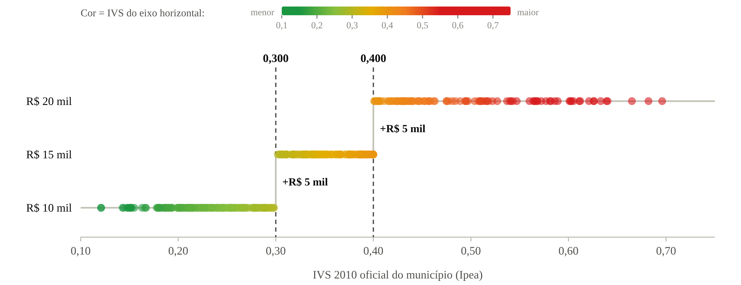
A bolsa é função exata do IVS: a regra é sharp
Conferência (portão R1) | Resultado
escore da relação nominal do MS = IVS 2010 oficial, a 3 casas | 404/404
ciclo 1 · ciclo 2: faixa reproduzida pela regra | 368 de 368 · 454 de 454
ciclo 3 (congelado): o que falta foi criado depois de 2010 | 747 de 748
Primeiro estágio sharp: dois cortes, +R$ 5 mil em cada, 0 municípios do lado errado no ciclo 1.
Fontes: output/rdd_bolsa/portao_r1_ivs_oficial.json; output/aquisicao/a08_ivs_2010_oficial_municipio.csv; auditoria 16; figura por scripts/apresentacao/gerar_figuras_banca2.py.
‹#›
Motivação | Pergunta | Literatura | Hipótese | Base de Dados | Metodologia | Resultados
Notes:
Cada ponto é um município do ciclo 1, na altura da bolsa anunciada. Até 0,300, R$ 10 mil; até 0,400, R$ 15 mil; acima, R$ 20 mil. O FAQ do edital descreve outra grade; a aplicada é esta. Cautela: Primeiro estágio sharp: dois cortes, +R$ 5 mil em cada, 0 municípios do lado errado no ciclo 1.

Slide 8
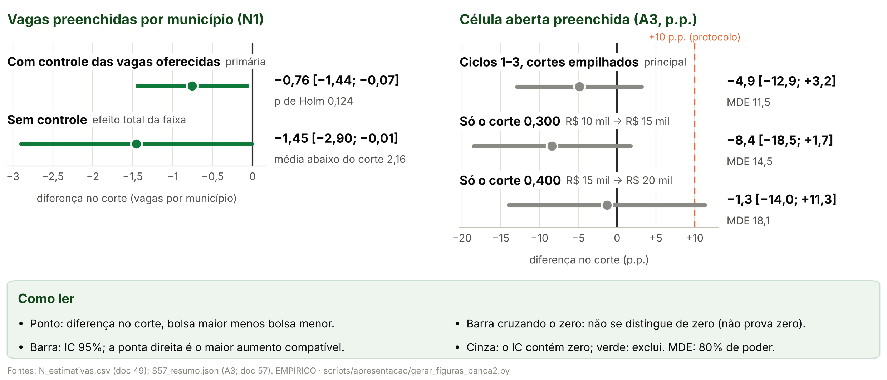
H1: o preenchimento não aumenta de forma detectável no corte
A3: o maior aumento compatível, +3,2 p.p., fica abaixo da referência de +10 p.p.; por corte, +1,7 em 0,300 e +11,3 em 0,400.
N1: o sinal negativo não passa no Holm (0,124); em 0,400 vem do porte; em 0,300, da taxa por vaga, que depende da medida (doc 49b).
Inconclusivo: IC que contém zero não é efeito zero. O descarte de ganhos grandes vale com o IC convencional e para o pacote do corte.
Fontes: output/rdd_bolsa/N_estimativas.csv (doc 49, §3); output/rdd_bolsa/S57_resumo.json (A3; doc 49, §15; doc 57, §4.2).
‹#›
Motivação | Pergunta | Literatura | Hipótese | Base de Dados | Metodologia | Resultados
Notes:
Esta é a variável que o grupo pediu: o número de vagas preenchidas controlando o número de vagas oferecidas (N1): −0,76 [−1,44; −0,07] por município, sobre uma média de 2,16 do lado de bolsa menor. Ao lado, a probabilidade de a célula aberta ser preenchida (A3), que não depende do porte: −4,9 p.p. [−12,9; +3,2], MDE de 11,5 p.p. Nenhuma das duas mostra aumento. O sinal de N1 é negativo, mas não sobrevive ao Holm e, com um só coeficiente do controle, mudaria (ver Robustez); por isso a leitura é "não detectamos aumento", não "a bolsa reduz". Sem controle, −1,45 [−2,90; −0,01]: inclui a resposta da oferta de vagas. Cautela: Inconclusivo: IC que contém zero não é efeito zero. O descarte de ganhos grandes vale com o IC convencional e para o pacote do corte.

Slide 9
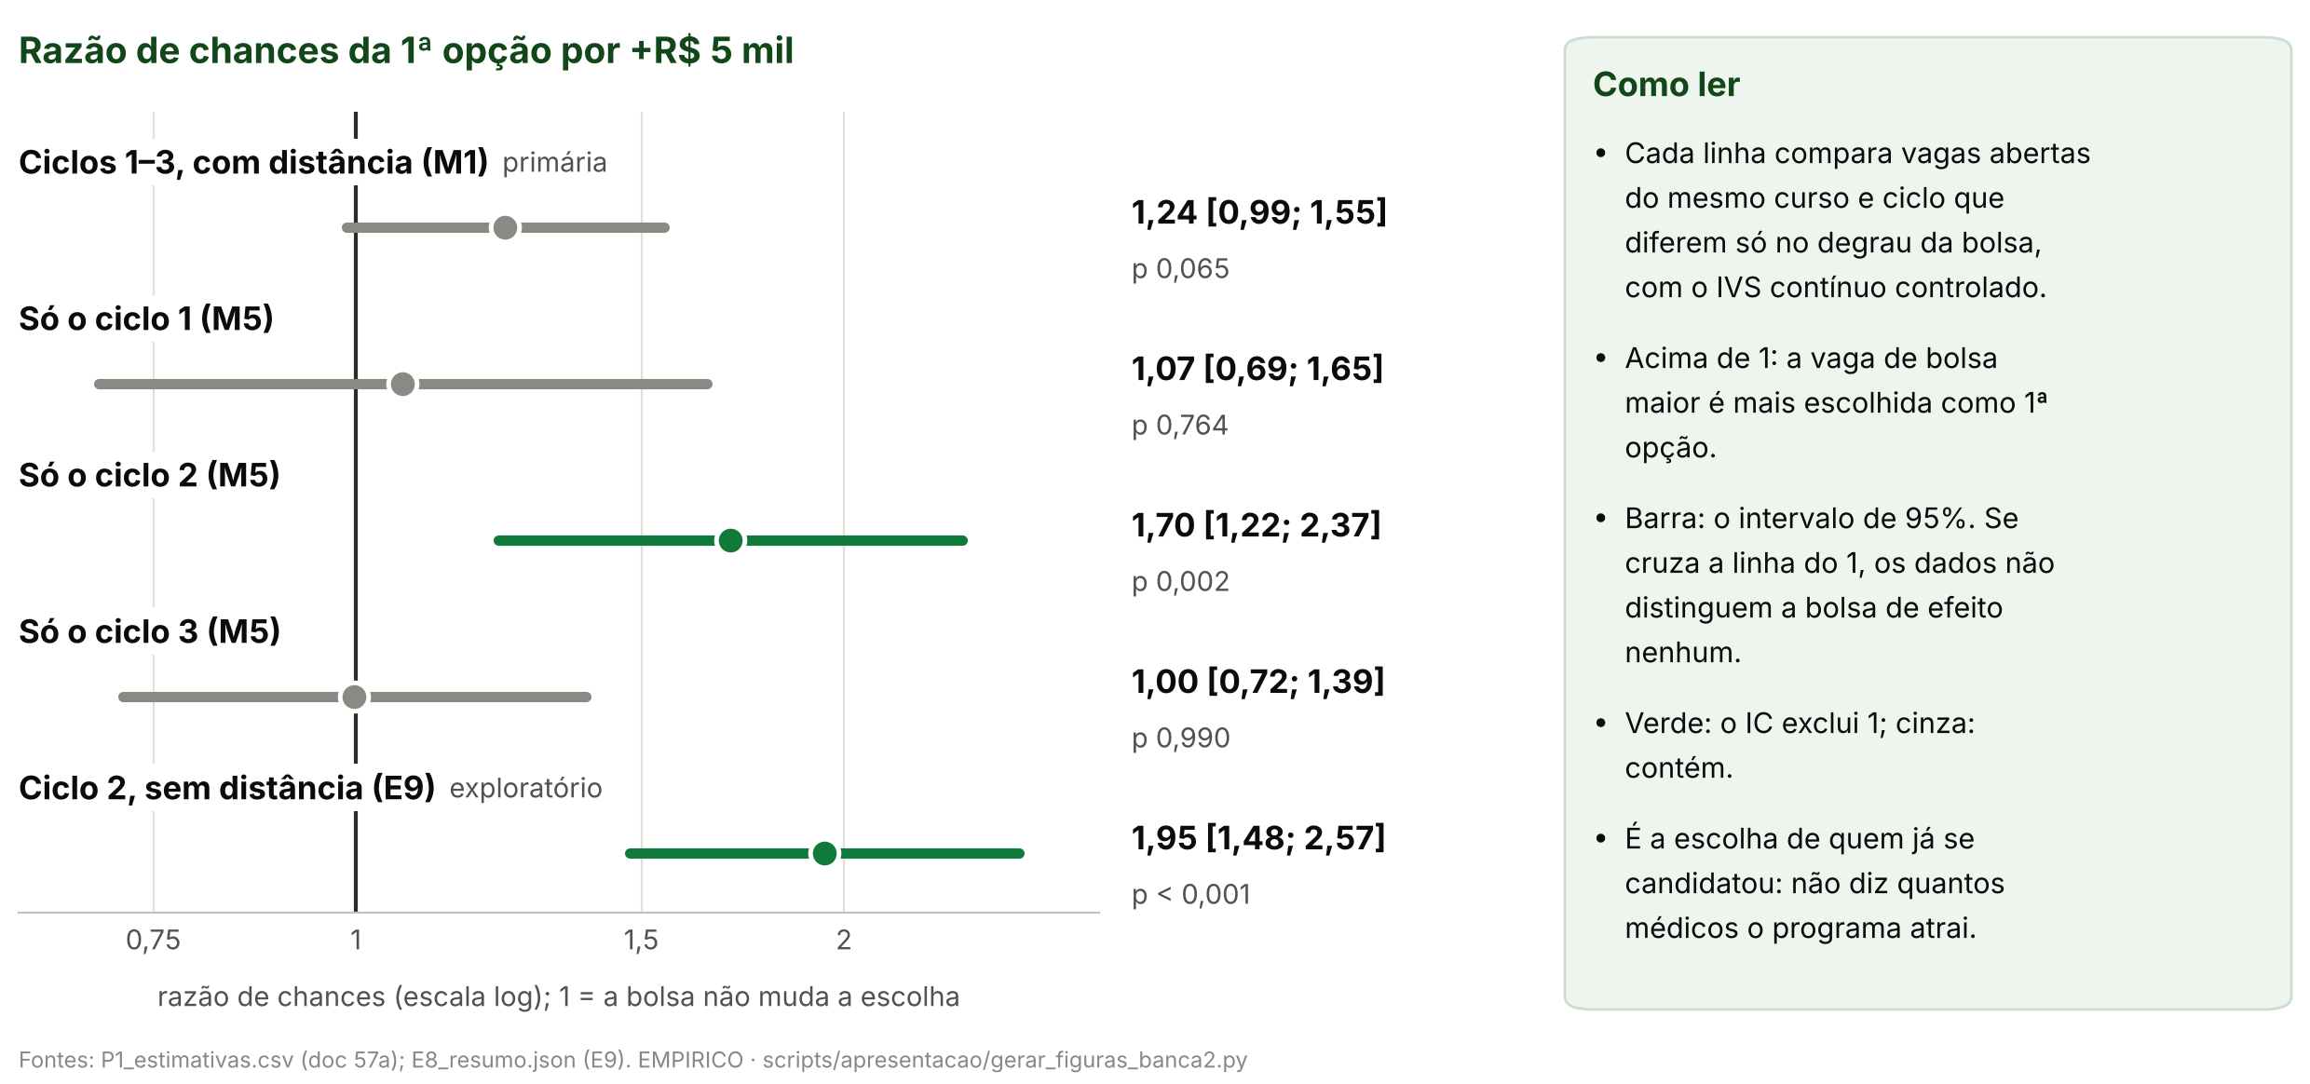
H2: a bolsa pesa na escolha da vaga só no ciclo 2
Primária (M1): 1,24 [0,99; 1,55] por +R$ 5 mil, p 0,065; a igualdade entre ciclos tem p 0,058.
Só o ciclo 2 exclui 1, e resiste a poucos clusters e a placebos de corte (E9); os ciclos 1 e 3 não o replicam.
Inconclusivo na primária. Escolha não é expansão: o que uma vaga ganha, outra do mesmo curso perde.
Fontes: output/rdd_bolsa/P1_estimativas.csv (doc 57a); output/rdd_bolsa/E8_resumo.json (E9, doc 44, §5.2).
‹#›
Motivação | Pergunta | Literatura | Hipótese | Base de Dados | Metodologia | Resultados
Notes:
Logit condicional da 1ª opção de 5.421 candidatos entre as vagas abertas do seu curso e ciclo. A razão de chances compara duas vagas que diferem só no degrau de R$ 5 mil, com o IVS contínuo controlado. No ciclo 2: 1,70 [1,22; 2,37]; sem distância (E9), 1,95 [1,48; 2,57]. O que não mede: quem deixou de se candidatar e quantos médicos o programa atrai. Cautela: Inconclusivo na primária. Escolha não é expansão: o que uma vaga ganha, outra do mesmo curso perde.

Slide 10
H3: incentivo limitado — PENDENTE
PENDENTE
Resultado do protocolo 52b em estimação e auditoria. Este slide será trocado.
figura da H3
coeficientes do M1 na mesma escala de utilidade
Teste congelado no protocolo 52b em 26/10/2026, antes de calcular: o efeito de toda a amplitude da bolsa (R$ 10 mil → R$ 20 mil) é menor que o de a vaga ficar na UF de origem?
Também: a amplitude da bolsa expressa em km equivalentes de distância, com IC.
Estado: o script 25c (doc 57i) está sendo rodado por outra sessão e passa por auditoria independente antes de entrar aqui.
PENDENTE: nenhum número da H3 neste slide até a auditoria.
Fontes: docs/06_execucao/52b_protocolo_P1h_magnitudes.md.
‹#›
Motivação | Pergunta | Literatura | Hipótese | Base de Dados | Metodologia | Resultados
Notes:
Se perguntarem: a comparação usa os mesmos coeficientes do M1. Uma comparação de magnitude com limite não depende de o coeficiente da bolsa ser significativo, ao contrário da disposição a pagar, que é uma razão e explode quando o denominador fica perto de zero. Cautela: PENDENTE: nenhum número da H3 neste slide até a auditoria.

Slide 11
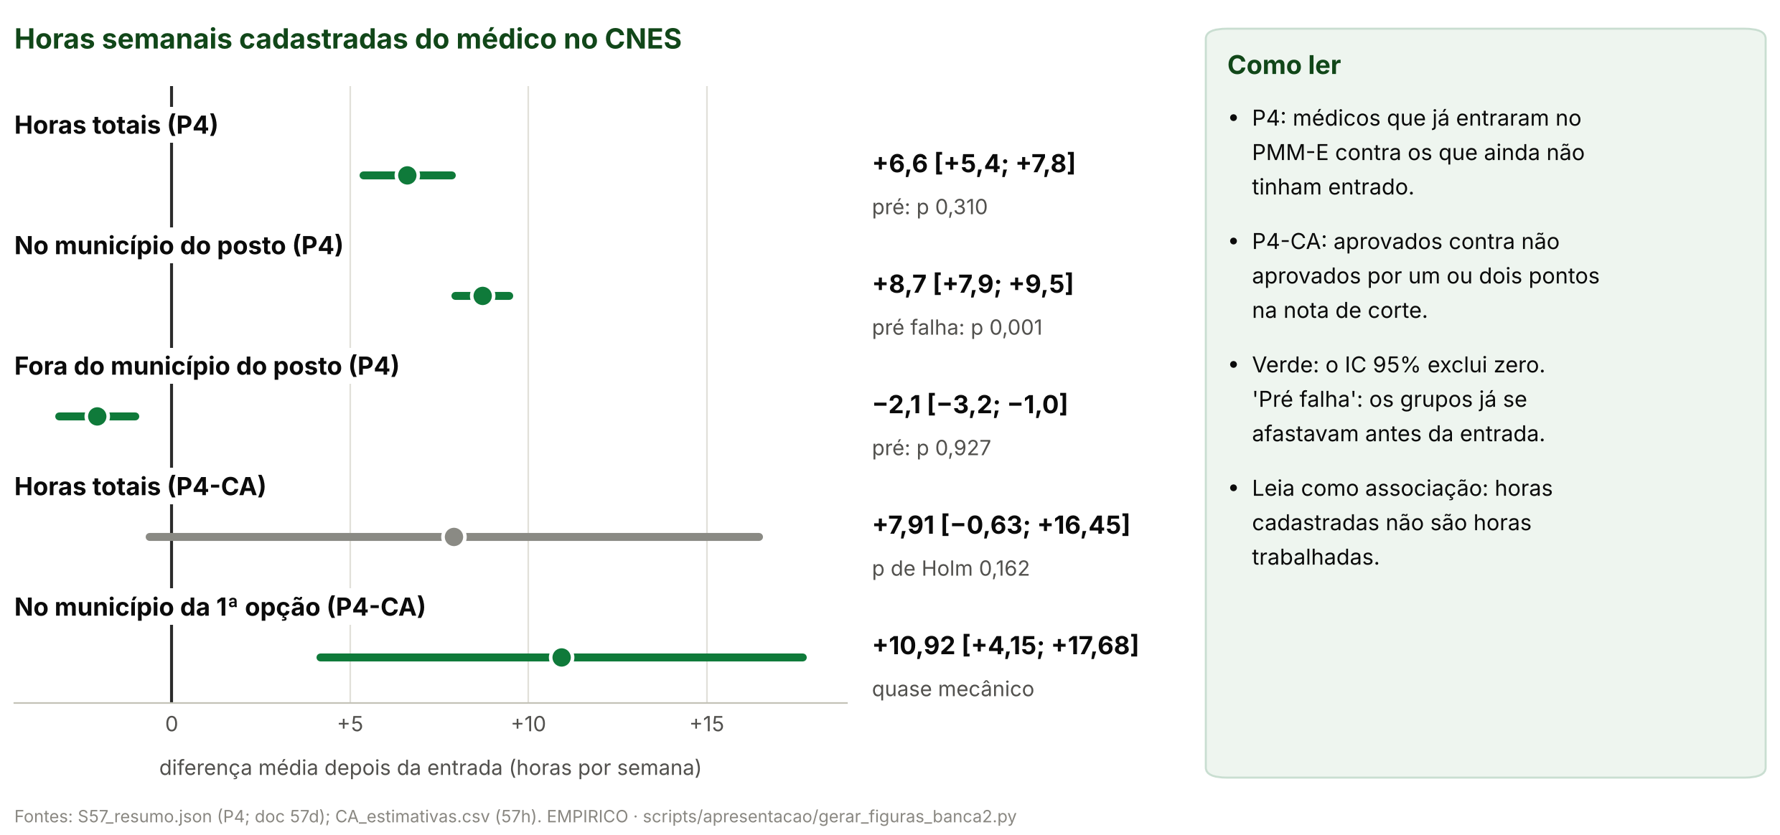
H4: o médico soma horas, mas metade já estava no município
Origem (descritivo): 51,0% [48,4; 53,7] dos médicos já tinham vínculo no município do posto antes de entrar.
Rambachan–Roth: as horas totais aguentam violações de tendência até 1,30 vez a maior vista no pré.
Associação sob tendências paralelas, não efeito da bolsa nem da participação no PMM-E: horas cadastradas não são presença.
Fontes: output/rdd_bolsa/S57_resumo.json (P4, doc 57d); output/rdd_bolsa/H_estimativas.csv e CA_estimativas.csv (doc 57h).
‹#›
Motivação | Pergunta | Literatura | Hipótese | Base de Dados | Metodologia | Resultados
Notes:
A pergunta é se o programa cria oferta ou paga quem já estava. O médico soma +6,6 h/sem [+5,4; +7,8] de horas totais cadastradas (pré com p 0,310), sobretudo no município do posto (+8,7, com o pré falhando, p 0,001), e perde −2,1 fora dele. Metade já trabalhava no município. Na nota de corte (P4-CA), horas totais +7,91 [−0,63; +16,45], p de Holm 0,162; no município da 1ª opção, +10,92. Na comparação com quem ficou um ou dois pontos abaixo da nota de corte, o pré passa e a direção é a mesma, mas o IC das horas totais contém zero. As horas no município da 1ª opção são em parte mecânicas: ser alocado cria o vínculo. Cautela: Associação sob tendências paralelas, não efeito da bolsa nem da participação no PMM-E: horas cadastradas não são presença.

Slide 12
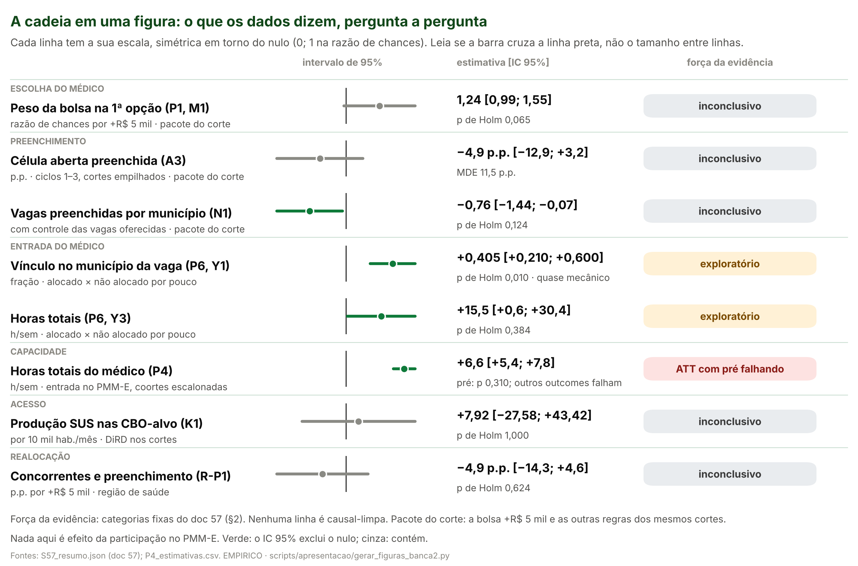
Na cadeia, só a escolha e o registro do médico se movem
Nenhuma pergunta tem hoje evidência causal limpa de mudança no resultado medido.
Fontes: output/rdd_bolsa/S57_resumo.json (doc 57, §2 e §4); figura por scripts/apresentacao/gerar_figuras_banca2.py.
‹#›
Motivação | Pergunta | Literatura | Hipótese | Base de Dados | Metodologia | Resultados
Notes:
Ler de cima para baixo, na ordem da cadeia. Cinza: o IC contém o nulo. Verde em N1 é negativo e não passa no Holm. Verde em P6 Y1 é quase mecânico. Verde em P4 é associação com tendências paralelas. A escolha no ciclo 2 aparece no slide da H2. Cautela: Nenhuma pergunta tem hoje evidência causal limpa de mudança no resultado medido.

Slide 13
Robustez: as leituras resistem, com duas ressalvas declaradas
Hipótese | Teste | Resultado | Leitura
H1 | N1 com outras janelas (h = 0,030 e 0,080) | −0,78 e −0,47 | mesmo sinal
H1 | N1 sem os municípios colados ao corte (donut) | −0,65 [−1,43; +0,14] | mesmo sinal; o IC contém zero
H1 | N1 com um só coeficiente do controle (fora do protocolo) | −1,03 [−1,79; −0,28] | ressalva: o "nenhuma rejeita zero depois do Holm" depende dessa escolha
H1 | IC honesto de N1 (M do protocolo) | [−79,58; +78,07] | ressalva: não informa
H2 | outras especificações do logit (M0, M2, M4, M7, M8, M9) | de +0,0304 a +0,0759 por R$ 1 mil | positivo em todas; o IC contém zero só no M1 e no M7
H2 | E9 no ciclo 2: cortes placebo e spline cúbico | p por posto 0,036; spline cúbico p 0,083 | robusto a placebos; sensível à forma do IVS
H4 | Rambachan–Roth (Δ^RM, média do pós) | ruptura de M̄: 1,30 (totais), 1,90 (posto), 0,78 (fora) | totais e posto aguentam violações do tamanho das do pré
H4 | comparação na nota de corte (P4-CA) | totais +7,91 [−0,63; +16,45]; pré p 0,837 | mesma direção; o IC contém zero
todas | Holm nas primárias; BKY nas secundárias | nenhuma primária rejeita zero, salvo o Y1 do P6 | o Y1 é quase mecânico
As ressalvas estão na tela: nenhuma especificação foi escolhida depois de ver o resultado.
Fontes: output/rdd_bolsa/N_estimativas.csv (doc 49, §3 e §7); P1_estimativas.csv (doc 57a); E8_resumo.json (E9); H_estimativas.csv e CA_estimativas.csv (doc 57h); doc 57, §3.
‹#›
Motivação | Pergunta | Literatura | Hipótese | Base de Dados | Metodologia | Resultados
Notes:
Duas ressalvas: com um só coeficiente do controle, N1 rejeitaria zero depois do Holm, mas o Wald rejeita essa restrição; e o IC honesto, com o M da regra de bolso, sai largo demais para informar. Ruptura de M̄ igual a 1 quer dizer que a conclusão aguenta violações de tendência do mesmo tamanho das vistas no pré. Cautela: As ressalvas estão na tela: nenhuma especificação foi escolhida depois de ver o resultado.

Slide 14
Limites: pacote do corte, só candidatos, vínculo cadastrado
Pacote do corte
Nos mesmos cortes mudam o teto de emendas e de custeio de MAC (+20% para IVS maior que 0,3), o estrato do IED da APS e o teto de coparticipação do PMMB (10% → 40% em 0,3; 40% → 100% em 0,4). A DiRD tira só a parte fixa no tempo.
Sem margem extensiva
A escolha é de quem já se candidatou: o logit não vê quem deixou de se inscrever, e um aumento igual da bolsa em todas as vagas não muda nenhuma escolha no modelo.
Vínculo não é presença
Horas e vínculos são cadastros do CNES; não são horas trabalhadas nem retenção individual.
Não é a participação no PMM-E
O efeito candidato é o incentivo marginal de R$ 5 mil anunciado, como pacote do corte; nem o Agora Tem Especialistas.
Inconclusivo não quer dizer que a bolsa não funciona: é ausência de efeito detectável, nos limites acima.
Fontes: auditoria 18, §2 e §3; doc 57, §4.2 e §7; CLAUDE.md.
‹#›
Motivação | Pergunta | Literatura | Hipótese | Base de Dados | Metodologia | Resultados
Notes:
Cada cartão é uma pergunta que a banca pode fazer. O universo de inscritos responderia à margem extensiva; o pedido está pronto, mas depende do Ministério. Cautela: Inconclusivo não quer dizer que a bolsa não funciona: é ausência de efeito detectável, nos limites acima.

Slide 15
Um efeito do tamanho da literatura não cabe no IC empilhado
Dal Bó, Finan e Rossi (2013)
Salário anunciado sorteado, +33%: aceitação +15,1 p.p. e candidaturas +26%.
Bobba et al.
Adicional de +13% por regra, numa RDD: o preenchimento não mudou; o professor que chegou era melhor.
Aqui
Degrau de +50% em 0,300 e +33% em 0,400; o IC da célula aberta admite no máximo +3,2 p.p., com os cortes empilhados.
Próximos passos
Ciclo 3 com a competência 202703 publicada, completa e madura; pedidos do universo de inscritos e da folha de pagamento; H3 depois da auditoria.
Contextos e outcomes diferentes: lá, servidores e aceitação da oferta; aqui, especialistas e célula com confirmação ou homologação.
Fontes: doc 44, §6 (trechos do doc 20 da seção 03 copiados em output/rdd_bolsa/E8_resumo.json); doc 57, §6.
‹#›
Motivação | Pergunta | Literatura | Hipótese | Base de Dados | Metodologia | Resultados
Notes:
Em 0,400 o degrau relativo é do tamanho do sorteio de Dal Bó et al.; em 0,300 é maior. Se a resposta aqui fosse da mesma ordem, o salto passaria da referência de +10 p.p., e o IC empilhado não admite isso, com o IC convencional. O ciclo 3 maduro é a replicação fora da amostra do sinal do ciclo 2. Cautela: Contextos e outcomes diferentes: lá, servidores e aceitação da oferta; aqui, especialistas e célula com confirmação ou homologação.

Slide 16
Apêndice: N1 a N4, com controle das vagas oferecidas
Outcome (ciclos e cortes empilhados) | Salto | IC 95% | p de Holm
N1 vagas preenchidas na 1ª chamada | −0,76 | [−1,44; −0,07] | 0,124
N2 células com alocado | −0,31 | [−0,66; +0,04] | 0,235
N3 células com alocado até a 2ª chamada | −0,35 | [−0,87; +0,17] | 0,376
N4 especialistas ativos | −0,21 | [−1,34; +0,92] | 0,717
N1 sem controle (efeito total da faixa) | −1,45 | [−2,90; −0,01] | fora do Holm
Nenhuma linha rejeita zero depois do Holm; o sinal é negativo em todas.
Fontes: output/rdd_bolsa/N_estimativas.csv e S57_resumo.json (doc 49, §3).
‹#›
Motivação | Pergunta | Literatura | Hipótese | Base de Dados | Metodologia | Resultados
Notes:
Cautela: Nenhuma linha rejeita zero depois do Holm; o sinal é negativo em todas.

Slide 17
Apêndice: A3 por corte e no ciclo 1
Amostra (célula aberta) | Média abaixo do corte | Salto [IC 95%], p.p. | Maior aumento compatível | MDE de 80%
ciclos 1–3, cortes empilhados | 34,7% | −4,9 [−12,9; +3,2] | +3,2 | 11,5
ciclos 1–3, corte 0,300 | 33,3% | −8,4 [−18,5; +1,7] | +1,7 | 14,5
ciclos 1–3, corte 0,400 | 36,8% | −1,3 [−14,0; +11,3] | +11,3 | 18,1
ciclo 1, cortes empilhados | 31,2% | −3,3 [−20,9; +14,2] | +14,2 | 25,1
célula com candidato de 1ª opção, empilhado | — | −7,1 [−19,6; +5,4] | +5,4 | —
No ciclo 1, a faixa saiu depois do pedido dos gestores; ali a amostra não descarta efeitos moderados.
Fontes: output/rdd_bolsa/S57_resumo.json (doc 57, §4.2; doc 49, §15).
‹#›
Motivação | Pergunta | Literatura | Hipótese | Base de Dados | Metodologia | Resultados
Notes:
Cautela: No ciclo 1, a faixa saiu depois do pedido dos gestores; ali a amostra não descarta efeitos moderados.

Slide 18
Apêndice: a bolsa em todas as especificações do logit
Modelo | Especificação | Coeficiente por R$ 1 mil
M1 (primária) | ciclos 1–3, com distância e origem | +0,0424 [−0,0027; +0,0874]
M0 | sem distância | +0,0690
M2 | log da distância | +0,0492
M4 | efeito fixo de UF da vaga | +0,0759
M7 | logit explodido (1ª e 2ª opção) | +0,0304 [−0,0150; +0,0758]
M8 | logit misto (média) | +0,0499
M9 | logit aninhado por região de saúde | +0,0434
M5 | por ciclo: 1 · 2 · 3 | +0,0132 · +0,1064 · −0,0004
A leitura da H2 é sensível à especificação; só o M1 é a principal, e as demais são relatadas, não escolhidas.
Fontes: output/rdd_bolsa/P1_estimativas.csv (doc 57a, §4).
‹#›
Motivação | Pergunta | Literatura | Hipótese | Base de Dados | Metodologia | Resultados
Notes:
Cautela: A leitura da H2 é sensível à especificação; só o M1 é a principal, e as demais são relatadas, não escolhidas.

Slide 19
Apêndice: o E9 resiste no ciclo 2; o empilhado é frágil
Teste (pós-auditoria, fora do protocolo) | Ciclo 2 | Empilhado
p do score bootstrap (Webb), cluster por conjunto | 0,002 | —
cortes placebo: nº com abs(t) ≥ t real, de 27 | 0 | 2
p por posto contra os placebos | 0,036 | 0,107
spline cúbico: p | 0,083 | 0,220
ciclos 1 e 3 empilhados, sem o 2: p | — | 0,267
Q de Cochran (ciclos 1, 2, 3): p | — | 0,014
O sinal da escolha vem do ciclo 2; o ciclo 3 maduro é a replicação fora da amostra.
Fontes: output/rdd_bolsa/E8_resumo.json (e9); doc 44, §5.2.
‹#›
Motivação | Pergunta | Literatura | Hipótese | Base de Dados | Metodologia | Resultados
Notes:
Cautela: O sinal da escolha vem do ciclo 2; o ciclo 3 maduro é a replicação fora da amostra.

Slide 20
Apêndice: nos mesmos cortes mudam outras regras federais
Corte | Muda além da bolsa (verificado no ato ou nos dados) | Não verificado ou inferido
0,300 | teto de emendas e de parcelas de custeio de MAC e APS +20% para "IVS maior que 0,3"; estrato do IED da APS nos portes 2 e 3; Portaria 752/2023: teto de coparticipação do PMMB de 10% → 40% | como a Portaria 752/2023 foi aplicada no corte; priorização de eMulti
0,400 | estrato do IED nos portes 1, 2 e 4; Portaria 752/2023: 40% → 100% | ajuda de custo e perfis de escolha do PMMB; Eixo Vínculo
A RDD em nível mede um pacote; a DiRD tira só a parte constante dessas regras.
Fontes: auditoria 18, §2 e §3; output/aquisicao/a10_manifesto_normas_ivs.json.
‹#›
Motivação | Pergunta | Literatura | Hipótese | Base de Dados | Metodologia | Resultados
Notes:
Cautela: A RDD em nível mede um pacote; a DiRD tira só a parte constante dessas regras.

Slide 21
Apêndice: o "IVS como piso" da banca 1 era um arquivo errado
O que era o arquivo
Em cada município, a última linha de subgrupo da base do Ipea com IVS preenchido; Negro / Mulher / Urbano em 4.362 de 5.565 municípios (78%).
Quanto acerta
O IVS oficial a 3 casas em 38 municípios; correlação 0,85.
O que mudou
Malha, tipologia, A4, A5 e a Tabela 1 do ciclo 1 foram refeitos; a RDD já usava o IVS oficial.
FAILURE MODE: o arquivo não é inventado; é a linha errada da base certa.
Fontes: output/rdd_bolsa/identificacao_arquivo_local_ivs.json; output/tema_trabalho/failure_mode_ivs_resumo.json; auditorias 16 e 19.
‹#›
Motivação | Pergunta | Literatura | Hipótese | Base de Dados | Metodologia | Resultados
Notes:
Cautela: FAILURE MODE: o arquivo não é inventado; é a linha errada da base certa.

